Slide 1
第一章
质点运动学

Slide 2
机械运动：一个物体相对于另一个物体的空间位置随时间发生变化； 或一个物体的某一部分相对于其另一部分的位置随时间而发生变化的运动。
力学：研究物体机械运动及其规律的学科。
运动学：
研究物体在空间的位置随时间的变化规律以及运动的轨道问题，而并不涉及物体发生机械运动的变化原因。
动力学：
以牛顿运动定律为基础，研究物体运动状态发生变化时所遵循规律的学科。

Slide 3
§1.1 参考系和坐标系 质点
1.1.1 参考系和坐标系
物质的运动具有绝对性
描述物质运动具有相对性
参考系：
为描述物体的运动而选取的参考物体。
坐标系：
用以标定物体的空间位置而设置的坐标系统。

Slide 4
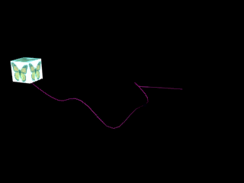


1.1.3 质点
质点:只有质量而没有没有大小和形状的理想物体。
一个物体能否看作质点，它的唯一标准是物体的形状、大小与所研究的问题是否无关。如果物体运动范围>>物体本身线度时，该物体可视为质点。

Slide 5









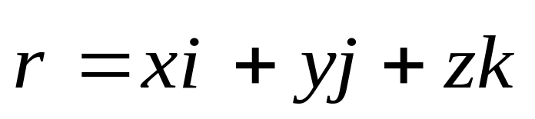

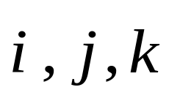
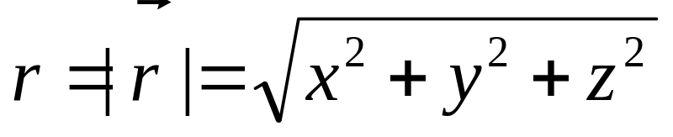
§1.2 质点运动的描述
1.2.1 位置矢量 运动方程
1.位置矢量（位矢）
从原点O向质点P所在位置画一矢量来表示质点位置。
称为位置矢量，简称位矢。
位矢用坐标值表示为：
表示沿x，y，z轴的单位矢量。
位矢的大小：

Slide 6
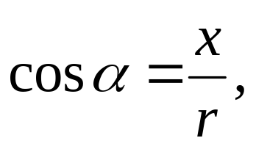
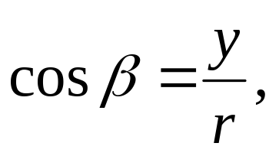
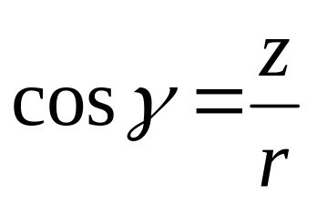
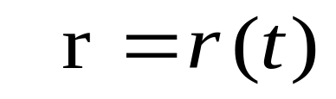
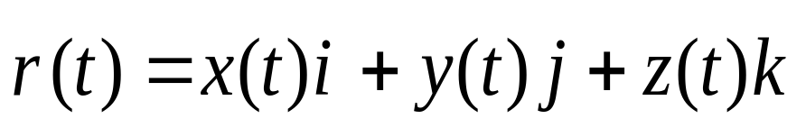





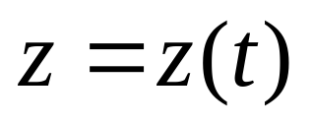
位矢的方向：
2.运动方程
称为运动方程
矢量形式：
分量式：
3.轨道方程
质点运动时在空间所经历的实际路径叫做运动轨道，相应的曲线方程称为轨道方程。
在运动方程中，消去t即得轨道方程：f(x,y，z)=0。

Slide 7






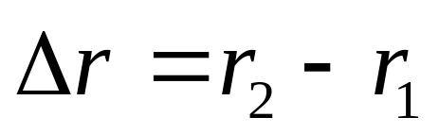

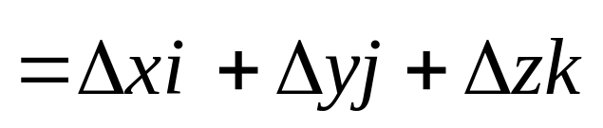
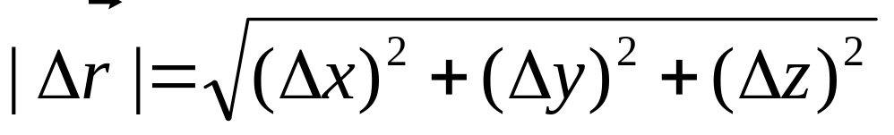
1.2.2 位移 路程
1.位移
t时刻，A点位矢为
t+Δt时刻在B点位矢为
在Δt 时间内，位矢的变化量（即A到B的有向线段）称为位移。
A→B位移：
在直角坐标系中：
位移的大小：

Slide 8
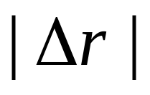

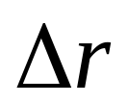
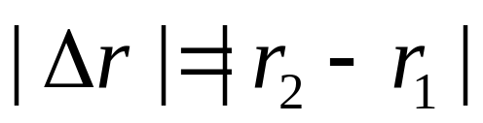
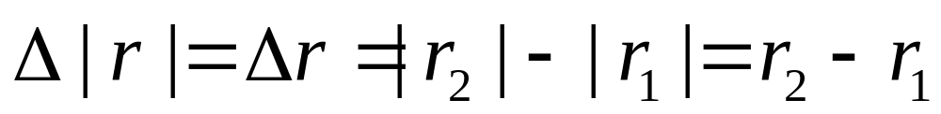
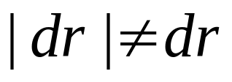
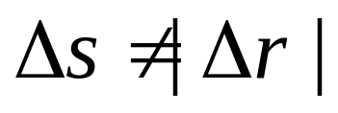

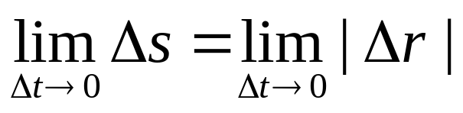

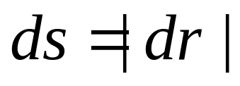
强调：位移的大小只能写成： ，不能写成
或 。
质点位矢增量的大小（位移的长度）
位矢大小的增量
同理：
2.路程
路程Δs：物体在Δt内走过的轨道的长度。
一般情况下，
在Δ t趋近于零的极限情况下，
B
即：
A

Slide 9
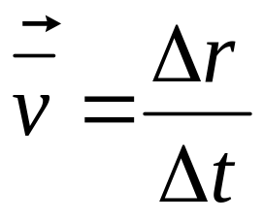
1.2.3 速度 速率
1.平均速度
设质点做一般曲线运动
t_{A}时刻位于A点
t_{B}时刻位于B点
在 Δt 时间内发生位移：
在Δt时间间隔内的平均速度：
平均速度可“近似”地描述质点在t时刻附近运动的快慢和方向。

Slide 10
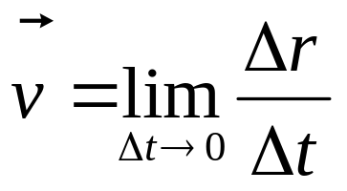
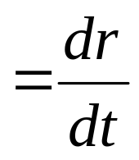

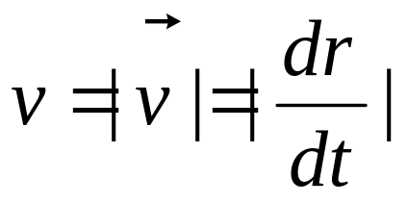
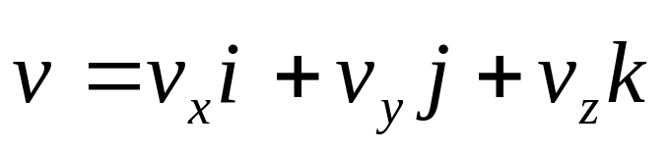
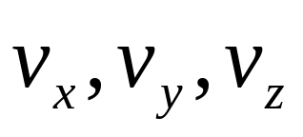
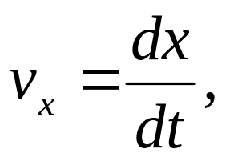
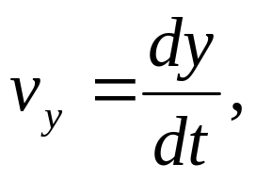
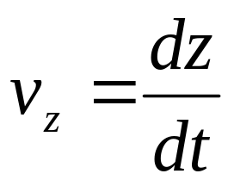
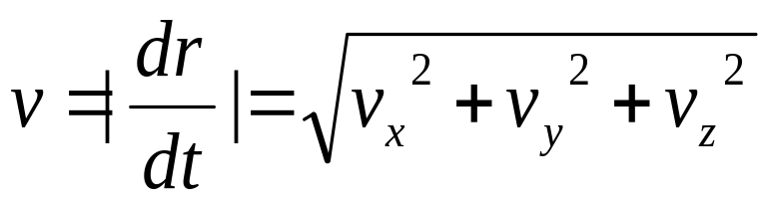
2.速度
瞬时速度（速度）：
A
质点在某时刻的瞬时速度等于在该时刻位置矢量对时间的变化率。
方向：沿运动轨迹的切线并指向质点运动的方向。
大小：
单位：m/s
在直角坐标系中：
为速度在x，y，z方向的分量。

Slide 11
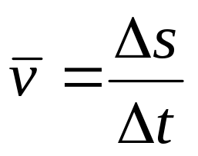
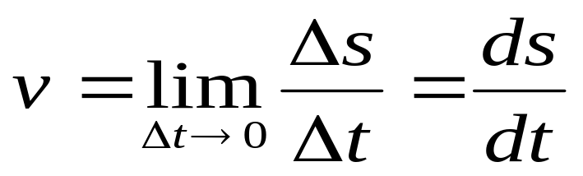
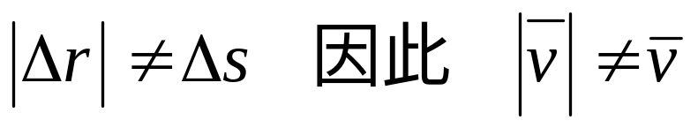
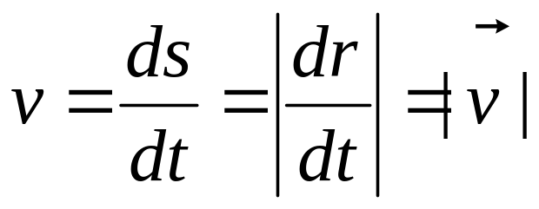
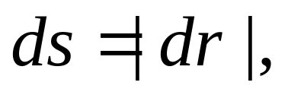
3.速率
平均速率：路程Δs和走过这段路程所用的时间Δt的比值。
瞬时速率：
一般情况：
当Δt→0时：
即：速率为速度的大小，

Slide 12





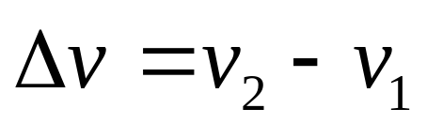
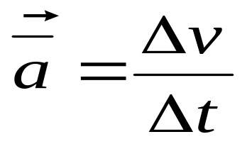
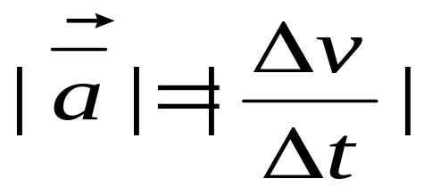
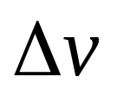
1.2.4 加速度
描写质点速度变化快慢和方向的物理量。
1.平均加速度
t₁时刻，质点速为
t₂时刻，质点速度为
B
A
Δt 时间内，速度增量为：
平均加速度：
大小：
方向： 的方向。

Slide 13

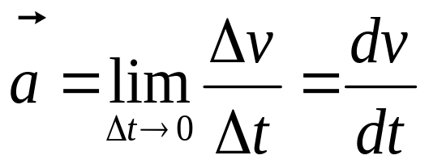
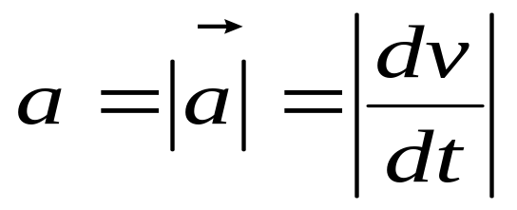
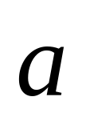
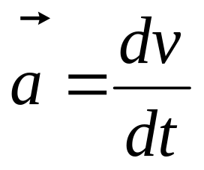
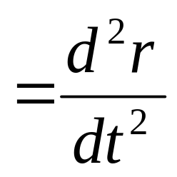
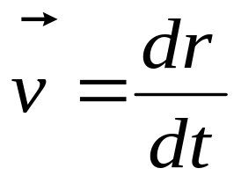
2.加速度
加速度：
加速度为速度对时间的变化率。
大小：
单位：米/秒²，m/s²
方向： Δt→0时速度增量的极限方向，在曲线运动中，总是指向曲线的凹侧。
由
可得：

Slide 14
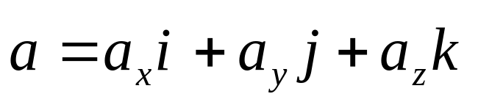
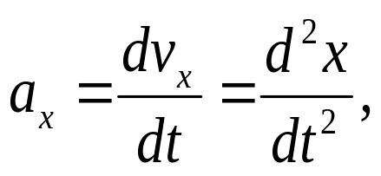
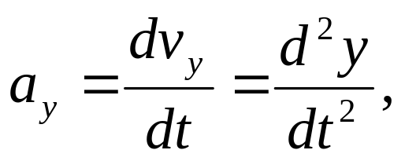
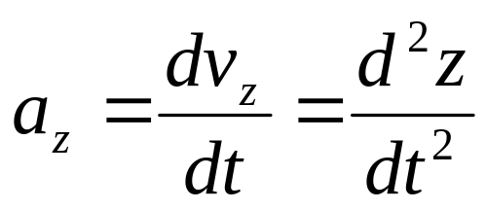





在直角坐标系中：
a_{x}，a_{y} 、 a_{z}为加速度在 x、y、 z方向的分量。
描述质点运动的四个基本物理量：
描述质点在某一时刻所处的状态，称为质点运动的状态参量。
表示Δt时间内质点位置的变化， 为速度的瞬时变化率，都是描述质点运动状态变化的参量。

Slide 15



1.2.5 运动学两类问题
运动方程是运动学问题的核心。
实际的运动学问题中，有两种基本类型：
1. 已知运动方程，求质点任意时刻的位置、速度以及加速度
2. 已知运动质点的速度函数（或加速度函数）以及初始条件求质点的运动方程

Slide 16







例：用矢量表示二维运动，设
求质点在头两秒的位移和平均加速度。
解：

Slide 17






例：一质点由静止开始作直线运动，初始加速度为a₀，以后加速度均匀增加，每经过τ秒增加a₀，求经过t秒后质点的速度和运动的距离。
解：据题意知，加速度和时间的关系为：
(直线运动中可用标量代替矢量）

Slide 18








例： 如图，路灯距地面高H，一身高h的人在灯下以匀速v₀沿直线行走。求其头顶在地面的影子的移动速度。
解：设任意时刻t，人所在的点的坐标为 x₁ 其头顶在地面的投影点M的坐标为x，
由几何关系

Slide 19











例：离水面高度为h的岸上，有人用绳子拉船靠岸，人以v₀的速率收绳，求船距岸边为x时的速度和加速度。

Slide 20




1.2.6 平面曲线运动的自然坐标描述
质点P沿已知的平面轨道运动。
将此轨道曲线作为一维坐标的轴线，在其上任意选一点O作为坐标原点。质点在轨道上的位置可以用从原点O算起的弧长度s来表示， s称为自然坐标。
运动方程：
在质点上建立自然坐标系：
切向坐标 沿运动轨迹的切线并指向质点运动的方向；
法向坐标 沿运动轨迹的法线方向并指向曲线凹侧。

Slide 21










在自然坐标系中速度可表示为：
为沿速度方向的单位矢量。是一个大小不变（恒为1）但方向不断变化的矢量。
根据加速度的定义，有：
A
B
的大小为质点速率的变化率，其方向指向曲线的切线方向。
切向加速度：
其值可正可负。

Slide 22















t时刻，速度单位矢量为：
t+Δt时刻，速度单位矢量为
增量为：
o
ρ
P
在Δt很小并趋于零时，有：
在Δt趋于零时， 的方向跟 垂直并指向圆心，即指向圆周轨道的法向 的方向。

Slide 23










可改写为：
设轨道在P点的曲率半径为ρ，
o
ρ
P
法向加速度：

Slide 24








综上所述：
可以将加速度分解为切向和法向两个分量。
切向加速度反映了速度大小变化的快慢。
法向加速度反映了速度方向的变化。
θ
加速度的大小：
加速度的方向（以与切线方向的夹角表示）：

Slide 25








例：已知质点在水平面内运动，运动方程为：
求t=1s时的法向加速度、切向加速度和轨道曲率半径。
解：
t=1s

Slide 26








例：由楼窗口以水平初速度v₀射出一发子弹，取枪口为原点，沿v₀为x轴，竖直向下为y轴，并取发射时t=0.试求：(1)子弹在任一时刻t的位置坐标及轨道方程；(2)子弹在t时刻的速度，切向加速度和法向加速度。
o
v₀
x
θ
a_{t}
a_{n}
y
g
解：
(1)
(2)

Slide 27



例：质点M在水平面内运动轨道如图所示：OA段为直线,AB、BC段分别为不同半径的两个1/4圆周。设t=0时M在O点，已知运动方程为S=30t+5t²(SI),求t=2秒时刻，质点M的切向加速度和法向加速度。
解：t=2s ， S=80m
可知此时M在大圆上。
质点的瞬时速率：v=30+10t(m/s)
t=2s v=50m/s
30
15

Slide 28











1.2.7 圆周运动的角量描述
质点的圆周运动，除了用位矢、位移、速度和加速度等所谓的线量来描述外，也常用角量来描述。
角位置θ ：
质点所在的矢径与x 轴的夹角。
运动方程：
角位移Δθ：
质点从A到B矢径转过的角度 。
规定：
逆时针转向Δθ为正顺时针转向Δθ为负
在国际单位制中，角位置和角位移的单位为rad。

Slide 29






平均角速度：
角速度ω：
单位：rad/s,
角速度可规定为矢量。其方向满足右手定则：沿质点转动方向右旋大拇指指向。
平均角加速度：
角加速度：
单位：rad/s²,

Slide 30
















匀变速圆周运动的基本公式
与匀变速直线运动计算公式有对应关系：
圆周运动线量和角量的关系：
路程与角位移之间的关系：
线速度与角速度的关系：
加速度与角量的关系：

Slide 31







例：某质点作半径为R=0.10m的圆周运动，其角位置θ随时t的变化规律为θ=2+4t³(SI) 。求该质点在 t=1s时刻的切向加速度、法向加速度和总加速度；当切向加速度的大小恰好为总加速度大小的一半时， θ又为多少？
解：

Slide 32


§1.3 相对运动
引言：运动是绝对的，而描述运动具有相对性
研究的问题: 在两个有相互平动的参照系中考察同一物理事件，对同一事件的描述存在怎样的变换关系？
位移、速度、加速度等都要加上‘相对’二字--相对位移、相对速度、相对加速度。为明确表示一物体的速度是相对什么物体而言，通常用双脚标表示。
…..甲对乙的速度,甲是运动物体,乙是参照系.
…..A相对B的加速度,A为运动物体,B是参照系.

Slide 33





两个相互平动的参照系S和S/。在S系中建立直角坐标系o-xyz，在S/系中建立直角坐标系o/-x/y/z/。
某时刻，质点在P点(看成一事件）
质点相对于S系的位矢为：
速度和加速度分别为：
质点相对于S/系的位矢为：
速度和加速度分别为：
下面研究同一质点在有相对平动的两个参考系中的位矢、位移、速度和加速度之间的变换关系。

Slide 34










位矢的相对性
位移的相对性
速度的相对性
将 对时间求导，得：
加速度的相对性
将速度公式再对时间求导，得：
可统一表示为：
可代表：位矢
、位移
、速度
、加速度
等。

Slide 35
相对运动公式：
可代表：位矢
、位移
、速度
、加速度
等。
强调：相对运动公式的获得必须满足长度的测量和时间的测量与坐标系无关这两个条件。
注意：矢量合成与矢量变换是两个不同概念！

Slide 36




例：轮船驾驶舱中的罗盘指示船头指向正北，船速计指出船速为20km/h。若水流向正东、流速为5 km/h，问船对地的速度是多少？驾驶员需将船头指向何方才能使船向正北航行？
解：以正东为x方向，正北为y方向建立坐标系
故船对地的速度大小是:

Slide 37





其方向为北偏东θ角
若要船对地的速度指向正北
其方向为北偏西θ/角：

